Slide 1



Slide 2
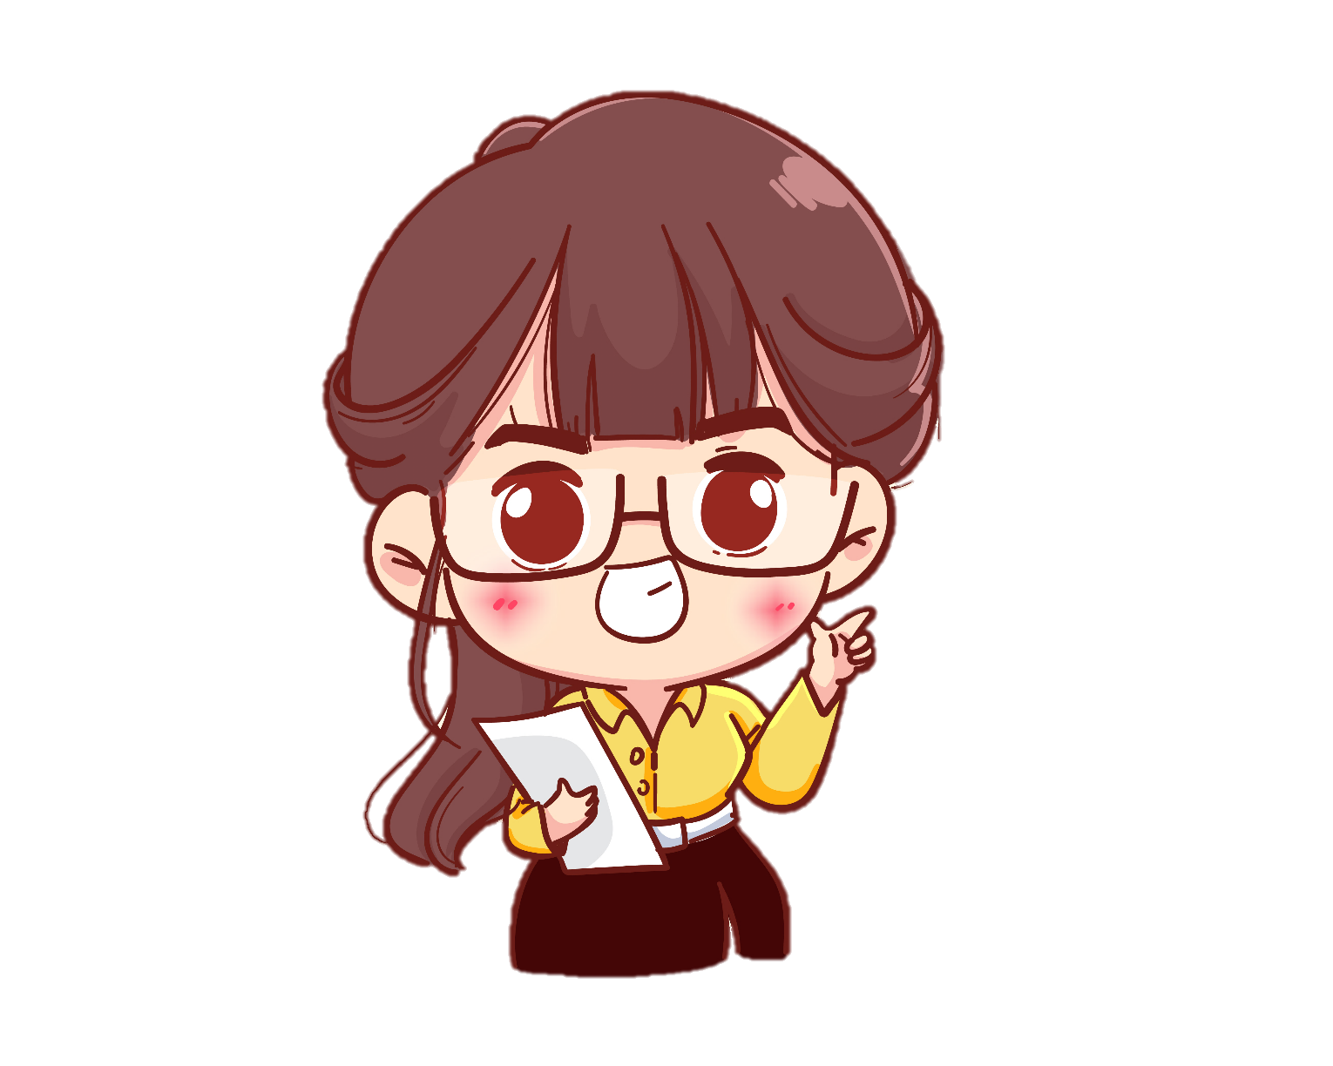
Chia sẻ
Em hãy chia sẻ vài điều về tính cách, sở thích... của người bạn mà em yêu quý nhất.

Slide 3
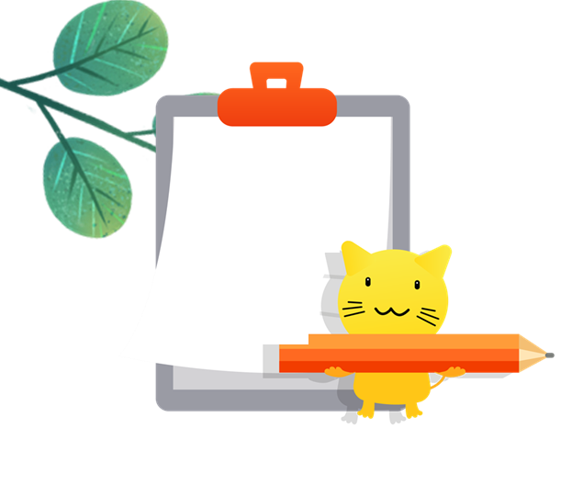
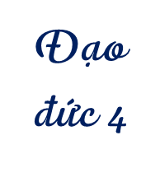


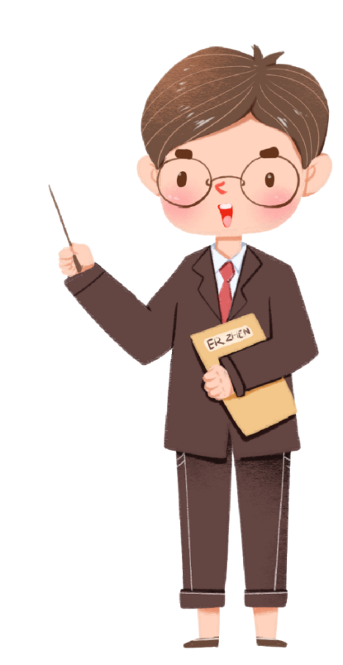
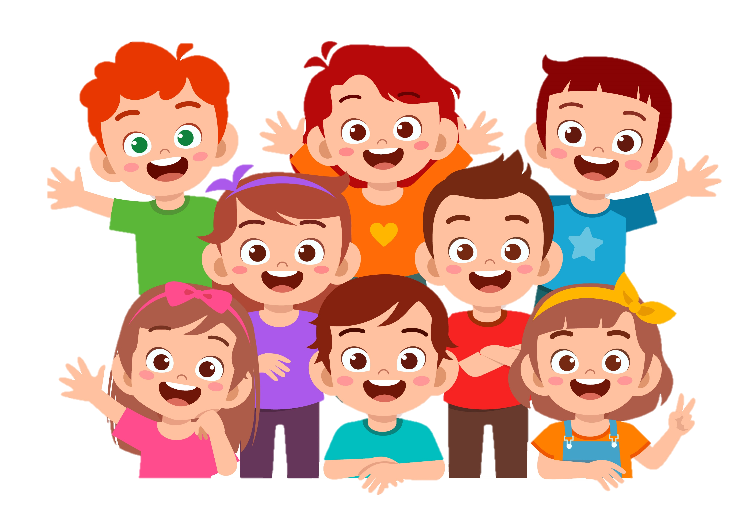

Slide 4


  1
Biết vì sao phải duy trì quan hệ bạn bè.
  2
Nhận biết được cách đơn giản để duy trì quan hệ bạn bè.
  3
Có quan hệ tốt với bạn bè ở trường học và làng xóm, khối phố.

Slide 5


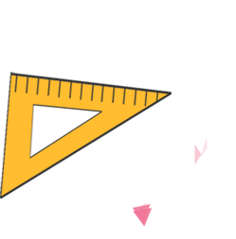

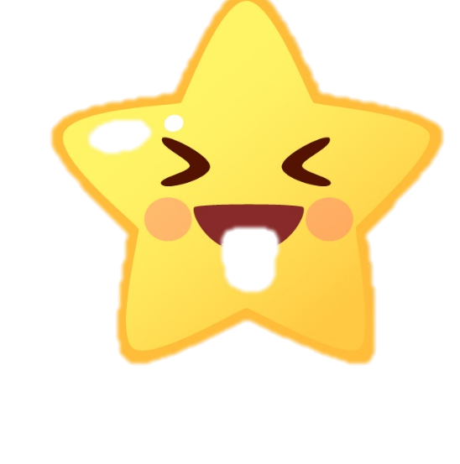
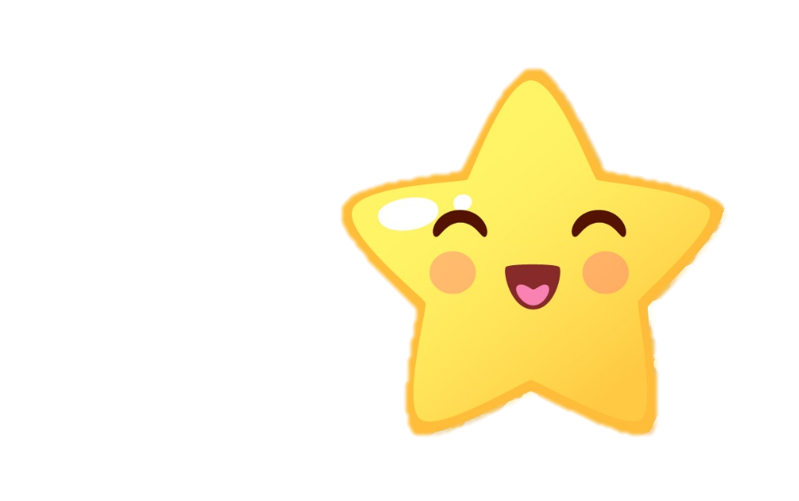
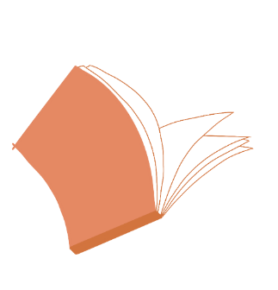
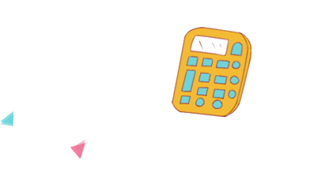


Slide 6

Hoạt động 1: Khám phá vì sao cần giữ gìn tình bạn

Slide 7
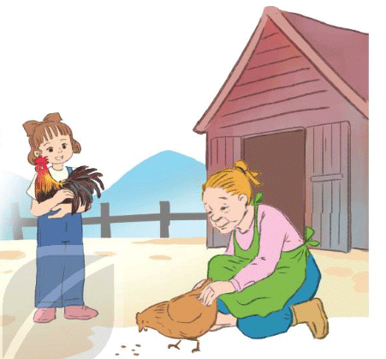
Đọc truyện và trả lời câu hỏi
Cô chủ không biết quý tình bạn
Ngày xưa, có một cô bé xinh xắn nuôi một con gà trống đẹp mã. Buổi sớm thức dậy, gà trống gáy:
- Ò ó o! Ò ó o! Xin chào cô chủ tí hon!
Gà trống chạy đến vui vẻ nhặt những hạt thóc trong lòng bàn tay cô bé, rồi nhảu lên bờ rào đứng. […]
Vậy mà một hôm nhìn thấy con gà mái của bà hàng xóm, cô bé thích lắm, liền nói với bà:
- Bà đổi cho cháu con gà mái lấy con gà trống của cháu nhé!
Gà trống nghe vậy buồn thiu, cúi đầu xuống, chiếc mào rũ sang một bên. Không làm thế nào được, cô chủ đã quyết định rồi.

Slide 8
Bà hàng xóm bằng lòng. Cô bé mang gà mái về. Con gà mái này có lớp lông tơ dày ấm áp. Cô bé ôm gà mái vào lòng vuốt ve, cho nó một nắm hạt kê và một bình nước.
Một lần khác bà hàng xóm lại mua về một con vịt. Thấy vịt, cô bé rất thích liền gạ gẫm:
- Bà đổi cho cháu con vịt nhét, cháu sẽ đưa bà con gà mái.
Gà mái nghe chuyện buồn lắm, bộ lông tơ xù ra. Còn biết sao nữa, vì cô chủ muốn thế. Cô bé lại làm thân với con vịt. Cả hai cùng đi ra sông tắm.
- Quạc! Quạc! Quạc! Cô chủ của tôi ơi! Cô đừng bơi xa, sông sâu lắm đấy!
Cô bé thích lắm, vùng vẫy bên con vịt. Lúc cô lên bờ, vịt cũng lên theo.\
Thế rồi, một hôm có người bà con đến chơi, dắt theo một con chó con. Cô bé rất thích, liền nói:
- Ôi, cún con tuyệt quá! Bác cho cháu nhé! Cháu sẽ biếu bác con vịt. […]
Cô chủ vuốt ve con cún và kể lể:
- Ta có một con gà trống, ta đem đổi lấy gà mái. Rồi ta lại đổi gà mái lấy vịt. Còn lần này ta đổi vịt lấy chú mày đấy!
Cún con nghe nói vậy bèn cúp đuôi lại, chui vào gầm ghế. Đêm đến, nó lấy chân cạy cửa trốn đi:
- Ta không muốn kết bạn với cô chủ này. Cô ấy không biết quý tình bạn.
Sáng hôm sau, khi bừng tỉnh dậy, cô bé chẳng còn thấy một con vật nhỏ bé nào quấn quýt bên mình nữa.
(Theo Va-lăng-tanh Ô-xê-ê-va, Kể chuyện 3, NXB Giáo dục, 1993)

Slide 9
Em có nhận xét gì về cách ứng xử của cô chủ đối với những người bạn của mình? Cuối cùng, điều gì đã xảy đến với cô bé?
Cô chủ sẵn sàng đổi những vật nuôi mà mình coi như bạn lấy những con vật khác. Điều này thể hiện cô bé không biết quý tình bạn. Cuối cùng, cô không còn người bạn nào ở bên.

Slide 10
Em rút ra được bài học gì từ câu chuyện trên?
Bài học rút ra: Cần quý trọng tình bạn, nếu không biết trân trọng thì những người bạn ấy sẽ rời xa chúng ta.

Slide 11
Theo em, vì sao chúng ta cần giữ gìn tình bạn?
Cần giữ gìn và duy trì quan hệ bạn bè bởi nhờ đó tình bạn mới luôn tồn tại dài lâu và lúc nào chúng ta cũng sẽ có những người bạn tốt bên cạnh để cùng nhau sẻ chia những niềm vui, nỗi buồn trong cuộc sống.

Slide 12









开
学
典
礼
Ai cũng cần có những người bạn tốt để cùng trò chuyện, sẻ chia, giúp nhân lên niềm vui và làm vơi đi những nỗi buồn phiền trong cuộc sống. Vì vậy, mỗi người cần biết giữ gìn và duy trì tình bạn.

Slide 13
Hoạt động 2: Tìm hiểu được cách đơn giản để duy trì quan hệ bạn bè.

Slide 14
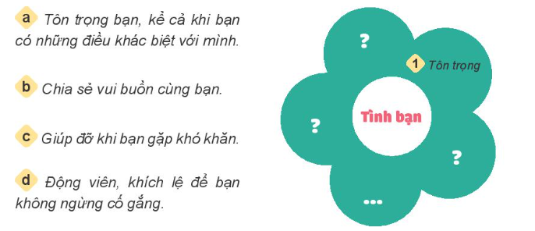
Đọc các cách để duy trì quan hệ bạn bè dưới đây và trả lời câu hỏi:

Slide 15
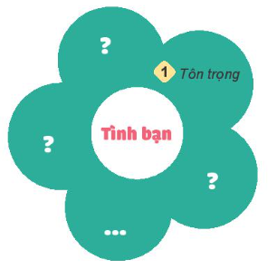
Em sẽ chọn từ khóa nào để tạo thành bông hoa tình bạn?
5. Khích lệ
4. Động viên
2. Chia sẻ
3. Giúp đỡ

Slide 16
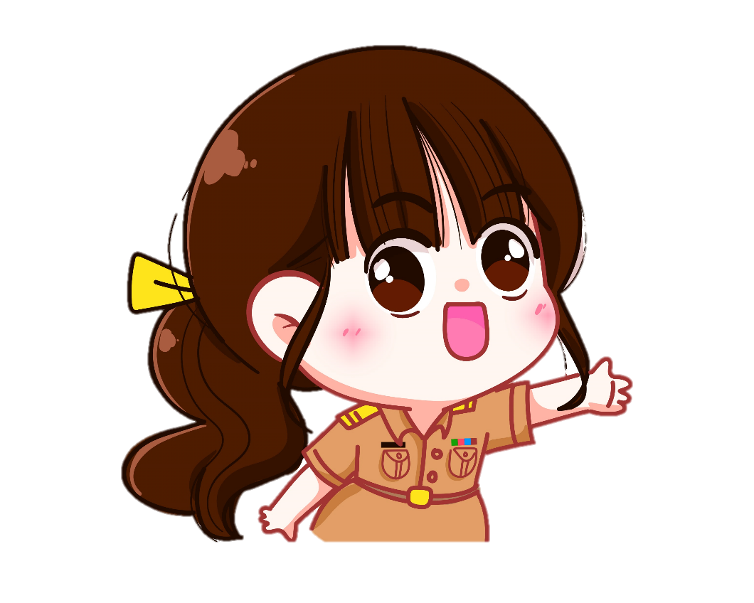
Theo em, còn những cách nào khác để duy trì quan hệ bạn bè?
Cần tôn trọng bạn, kể cả khi bạn có những điều khác biệt với mình;
Luôn chia sẻ nềm vui, nỗi buồn cùng bạn;
Sẵn sàng giúp đỡ bạn khi bạn gặp khó khăn;
Động viên khích lệ để bạn không ngừng cố gắng;
Quan tâm đến thói quen, sở thích của bạn….

Slide 17


Slide 18


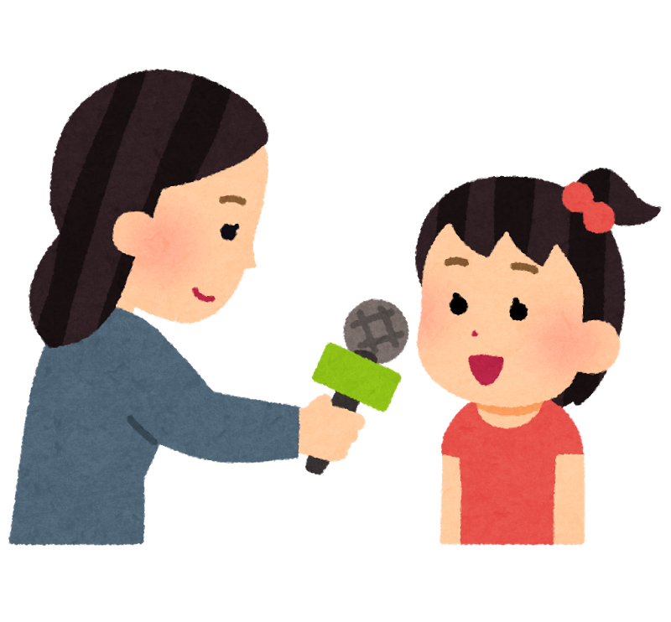



Slide 19

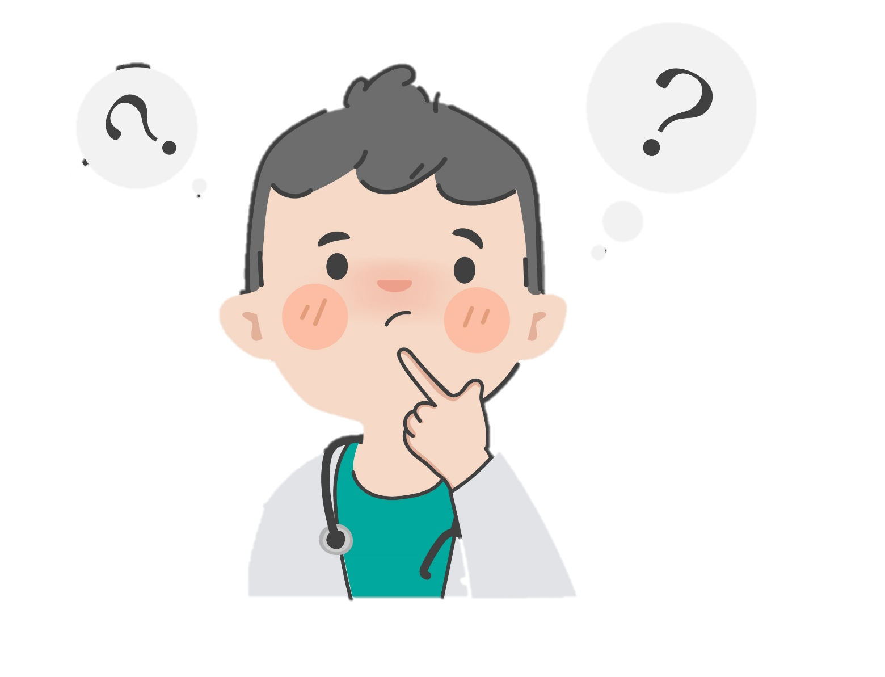

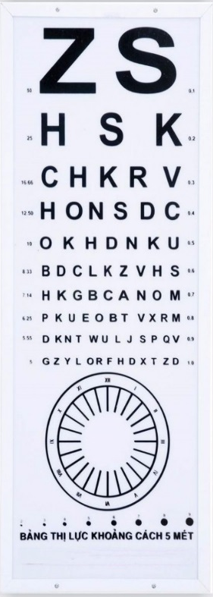

Chia sẻ một số việc bản thân đã làm để duy trì quan hệ bạn bè.

Slide 20

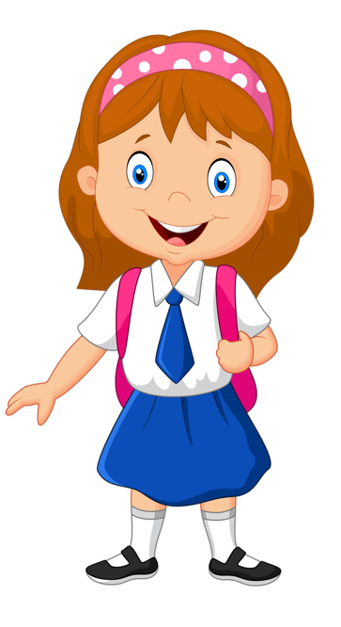
Bạn đã làm gì để duy trì quan hệ bạn bè?
Bạn có suy nghĩ gì về điều mà mình đã làm đó?

Slide 21

